Slide 1


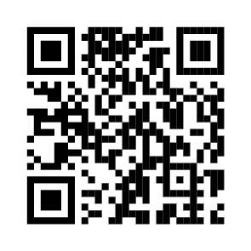

Anmeldung
3. PATIENTEN- UND ÄRZTE-TAG
zur Eosinophilen Ösophagitis (EOE) 2025
www.eoe-patiententag.de
09.05.2025 l Uniklinikum Regensburg & Online
Informationsnachmittag für erwachsene und pädiatrische Patienten, Eltern von Patienten, Ärzte, medizinisches Fachpersonal, Ernährungsberater, EOE-Experten und Interessierte

